Slide 1
Дополнительные возможности MS Word: стили и шаблоны, формулы проверка орфографии
Выполнили: Акимкина Дарья,
Бекк Анна
Ученицы 8В ХБ

Slide 2
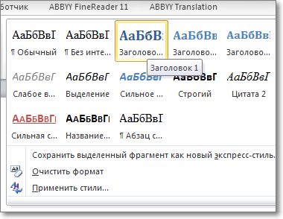
Стили
Стиль Word – это набор параметров форматирования, сохраняемый под своим именем и позволяющий значительно упростить и ускорить процесс форматирования
Стили удобны также тем, что при изменении параметров стиля весь текст, на который наложен данный стиль будет переформатирован в соответствии с новыми установками. И, наоборот, вы можете задать такой режим, когда при изменении формата текста автоматически переопределяется соответствующий стиль.

Slide 3
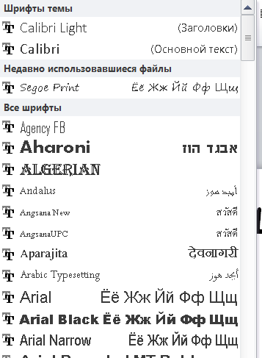
Шрифты
Шрифт-это набор символов определенного размера и рисунка (например, полужирный шрифт Arial размером 12 пунктов).
Условно большую часть шрифтов возможно разделить на четыре группы:
шрифты с засечками,
2) шрифты без засечек, или гротески
3) декоративные
4) рукописные

Slide 4
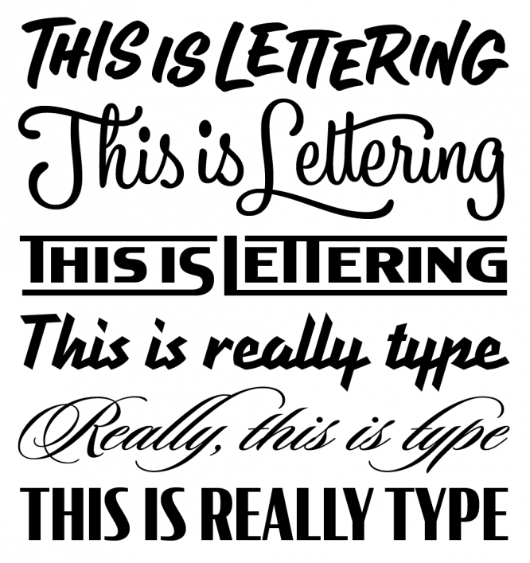

Slide 5
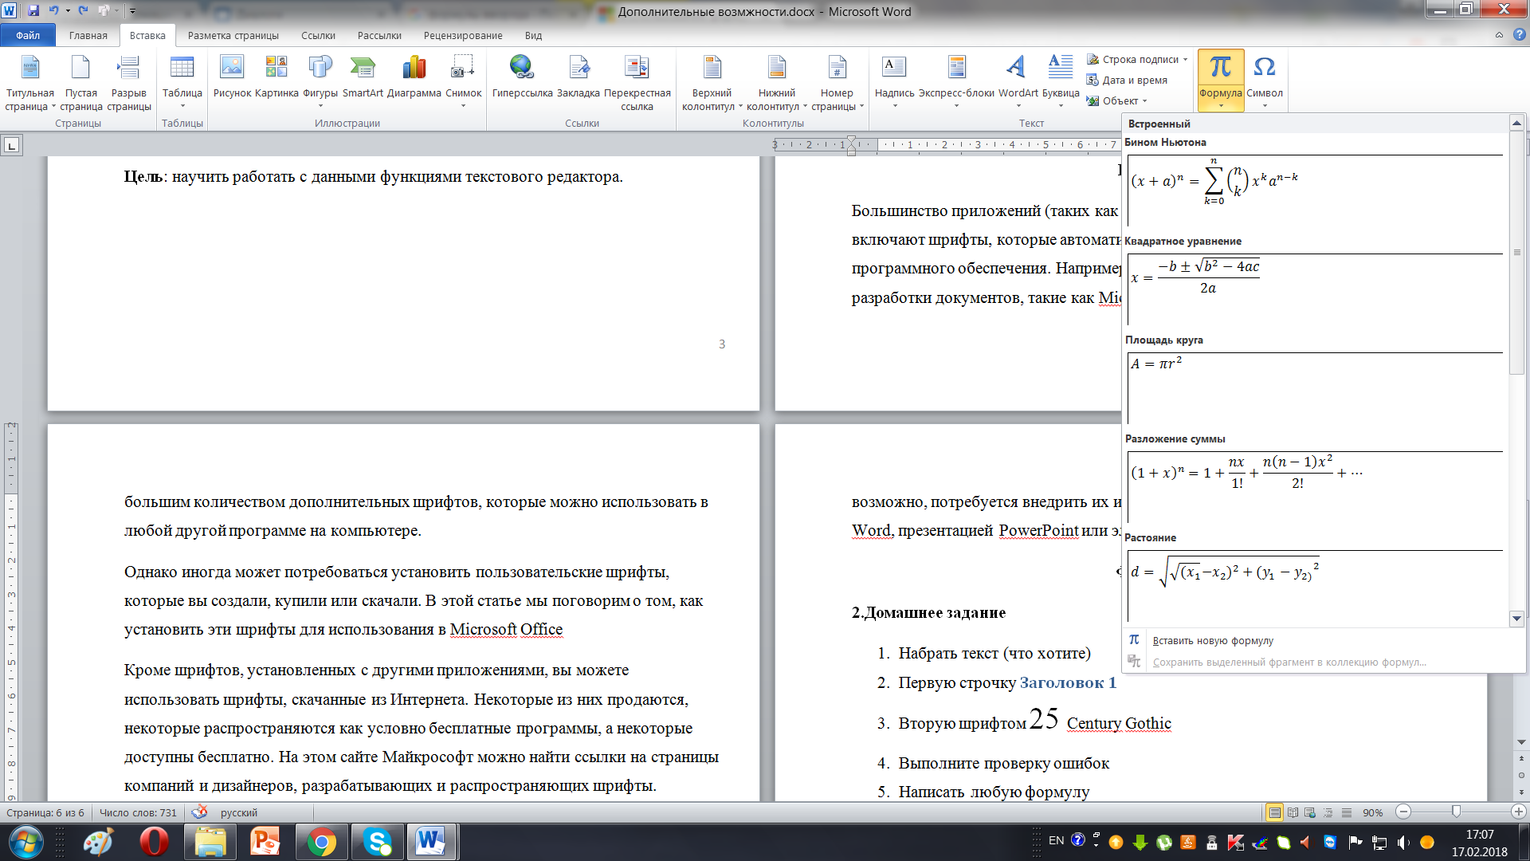
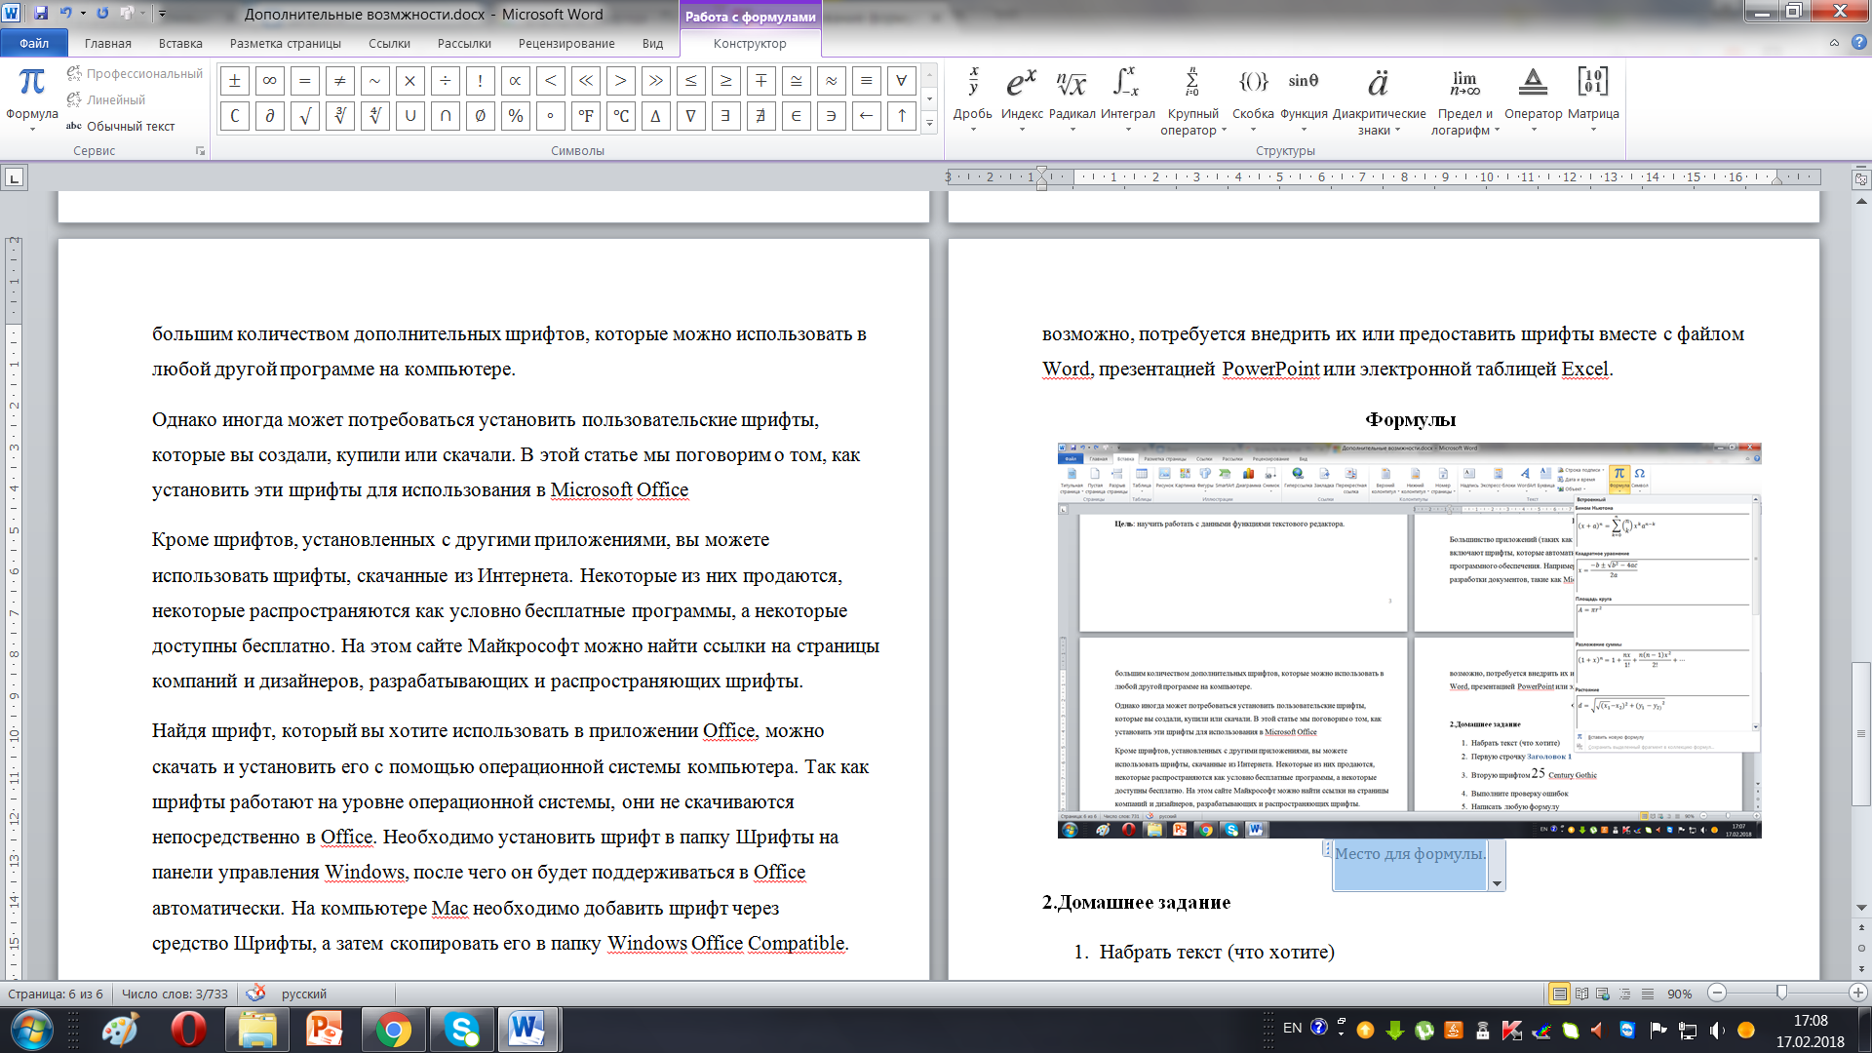
Формулы
На вкладке Вставка в группе Текст нажмите кнопку Объект. В поле Тип объекта выберите значение Microsoft Equation 3.0 и нажмите кнопку ОК. Измените уравнение с помощью символов, шаблонов и структур на панели инструментовФормула. Чтобы вернуться к документу, в Word, Excel или Outlook щелкните в любом месте документа.

Slide 6
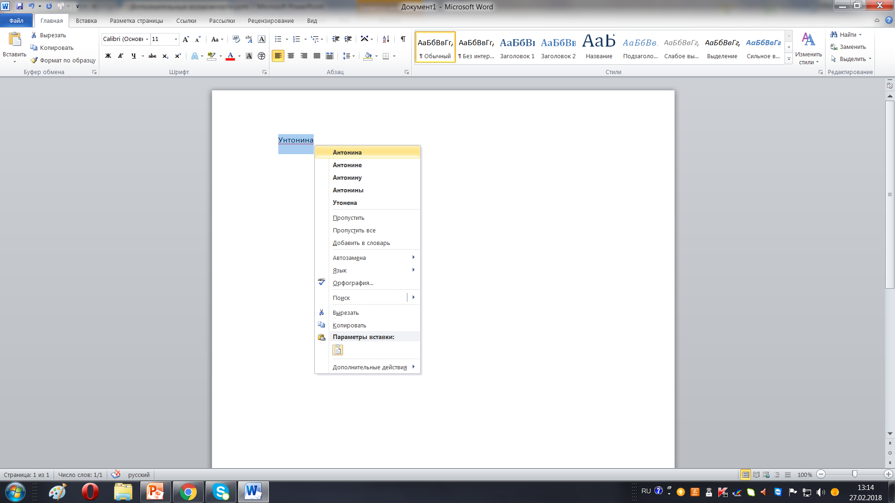
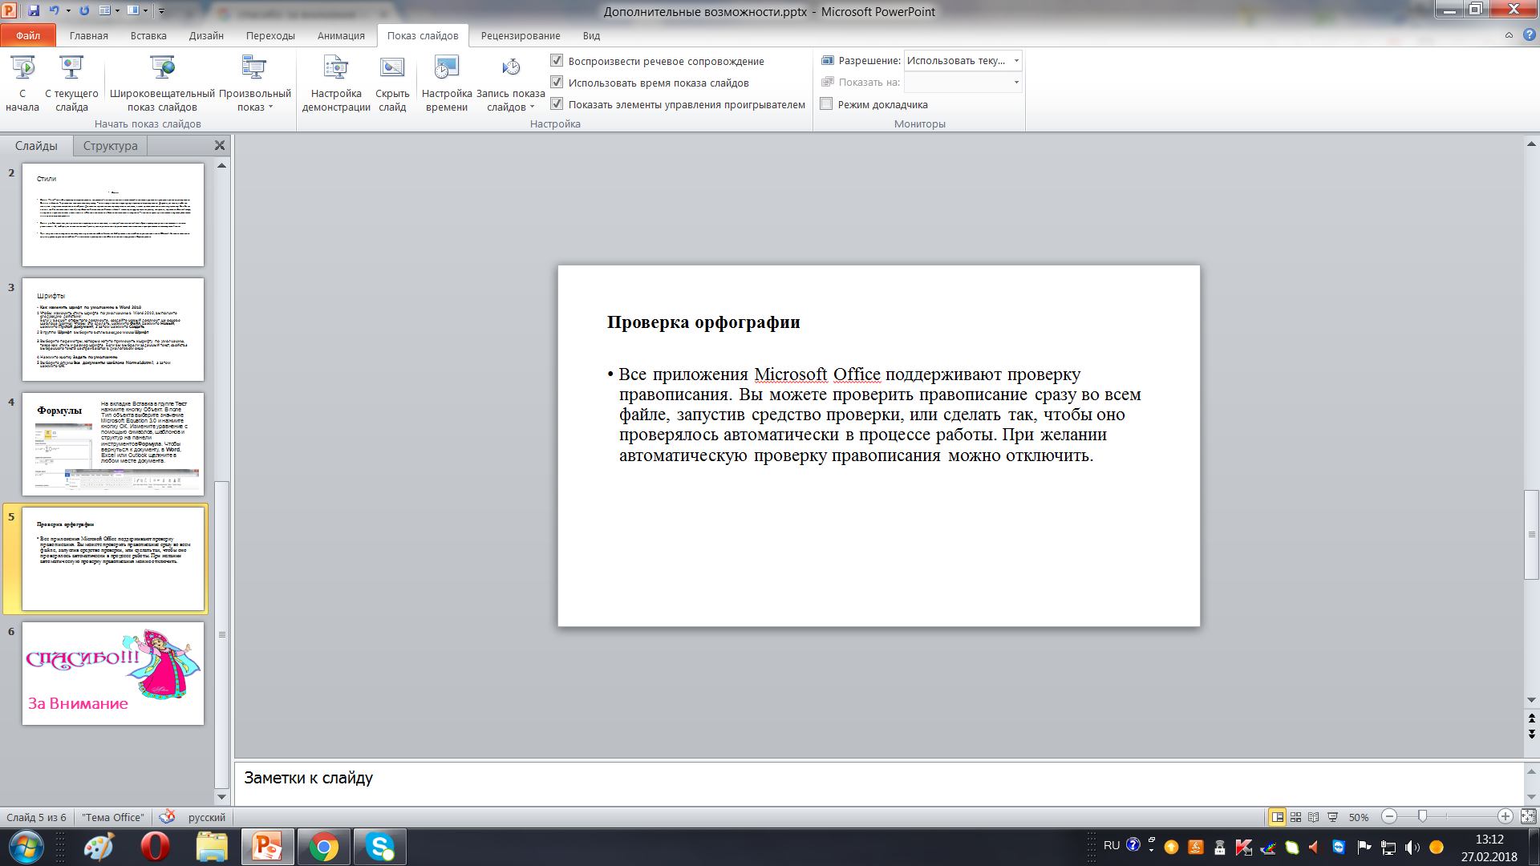
Проверка орфографии
Все приложения Microsoft Office поддерживают проверку правописания. Вы можете проверить правописание сразу во всем файле, запустив средство проверки, или сделать так, чтобы оно проверялось автоматически в процессе работы. При желании автоматическую проверку правописания можно отключить.

Slide 7
СПАСИБО ЗА
ВНИМАНИЕ

